Slide 1

Listas Genéricas e Implementação TAD
CENTRO DE CIÊNCIA E TECNOLOGIA
LABORATÓRIO DE CIÊNCIAS MATEMÁTICAS UNIVERSIDADE ESTADUAL DO NORTE FLUMINENSE
Disciplina: Estrutura de Dados I
Prof. Fermín Alfredo Tang Montané
Curso: Ciência da Computação

Slide 2
Listas (Lists) Definição
Uma lista é uma estrutura linear na qual operações como recuperações, inserções e remoções podem ser realizadas em qualquer lugar da lista, seja no começo, no meio ou no fim da lista.
Utilizamos diferentes tipos de listas no dia-a-dia.
Usamos listas de empregados, listas de estudantes ou listas de músicas preferidas. Quando processamos nossa lista de músicas favoritas, devemos ser capazes de procurar por uma música, adicionar uma nova música ou remover uma que não gostamos mais.
Parte-se do suposto que a lista é uma lista ordenada. Uma sequência ordenada com base no seus dados ou com base em uma chave que identifica os dados.
Existe também o conceito de lista aleatória (random list), em que não existe uma relação sequencial entre os dados. Neste caso as inserções são sempre realizadas no final da lista, lista cronológica.

Slide 3
Listas (Lists) Operações Básicas
Existem quatro operações básicas de listas:
Inserir (addNode)
Remover (removeNode)
Recuperar (retrieveNode)
Posicionar (traverse)

Slide 4
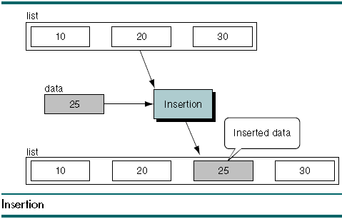
Listas (Lists) Operação Inserir (addNode)
A operação Inserir deve inserir elementos em uma lista ordenada de maneira que a ordenação seja preservada.
Preservar a ordem pode exigir que a inserção seja realizada no começo ou no final da lista, embora na maioria dos casos a inserção deva ser realizada em algum lugar no meio da lista.
Para determinar onde inserir um elemento é preciso executar um algoritmo de busca.

Slide 5
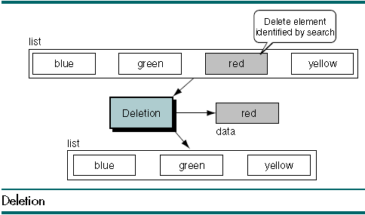
Listas (Lists) Operação Remover (removeNode)
A operação de remoção de uma lista requer que a lista seja pesquisada para localizar o dado que esta sendo removido.
Uma vez localizado, o dado é removido da lista.

Slide 6
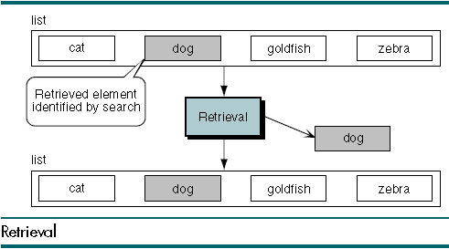
Listas (Lists) Operação Recuperar (retrieveNode)
A operação de recuperação de um nó da lista requer que a lista seja pesquisada para localizar o dado que esta sendo recuperado.
Uma vez localizado, o dado é repassado para o modulo que fez a chamada sem mudar o conteúdo da lista.

Slide 7
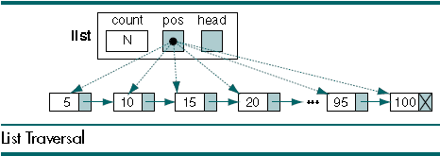
Listas (Lists) Operação Posicionar (traverse)
A operação posicionar utiliza um ponteiro para registrar a posição do último nó visitado na lista entre uma operação e outra.

Slide 8
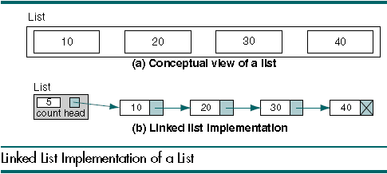
Listas (Lists) Implementação como Listas Encadeadas
Estrutura conceitual e Estrutura Física como Lista Encadeada.
Precisamos de duas estruturas diferentes para implementar uma lista:
Uma estrutura de cabeçalho da lista (Head);
Uma Estrutura de nó da lista (Node).

Slide 9
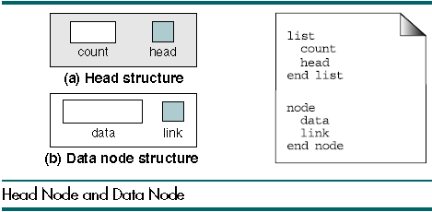
Listas (Lists) Implementação como Listas Encadeadas - Estruturas
Cabeçalho da Lista (Head).- Embora somente seja necessário um ponteiro para identificar a lista, é conveniente criar um nó cabeçalho para armazenar dados referentes a lista. Além do ponteiro ao começo da lista podemos ter um ponteiro ao final, outro para posição corrente, um contador, entre outros (p.e maior elemento, menor elemento).
Nó da Lista (Node).- contém os dados do usuário (ou um ponteiro para eles) e um ponteiro para outro nó da lista. Os dados armazenados dependem completamente da aplicação.
Tanto os nós como o cabeçalho são armazenados em memória dinâmica.

Slide 10
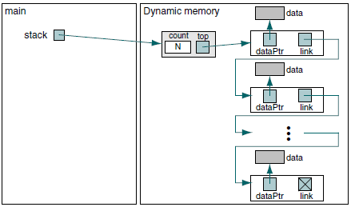
TAD Lista (List ADT) Implementação como Listas Encadeadas
pList
0
count
pos
head
rear
compare

Slide 11
TAD Lista (Lista ADT) Estrutura
Em vez de armazenar um dado em cada nó, se armazena um ponteiro a esse dado.
O programa de aplicação terá a responsabilidade de alocar memória para o dado e de passar o seu endereço ao TAD lista.

Slide 12
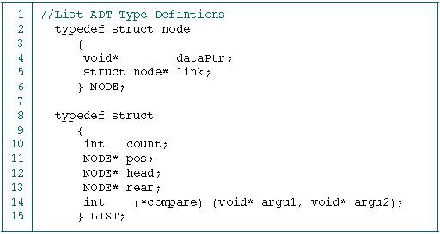
TAD Lista (List ADT) Estrutura da Lista
As definições de tipos para a lista é mostrada no código:
P5-01.h - Estruturas
// Definição do tipo nó da lista (NODE)
// Ponteiro genérico
// Ponteiro de ligação
// Definição do tipo (cabeçalho) lista (LIST)
// Contador de elementos
// Ponteiro ao nó corrente da lista
// Ponteiro ao primeiro nó da lista
// Ponteiro ao último nó da lista
// Ponteiro a uma função de comparação escrita pelo programa de aplicação
dado
0
dataPtr
link
count
pos
head
rear
compare
NODE
LIST

Slide 13
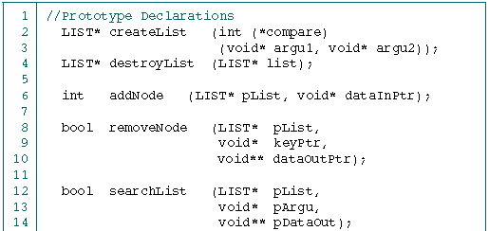

TAD Lista (List ADT) Estrutura da Lista
Junto as definições de tipos devemos incluir os protótipos das funções.
Estas definições devem ser incluídas em um arquivo cabeçalho (header file) de maneira que qualquer aplicação que precise definir uma lista possa fazê-lo facilmente.
P5-02.h – Protótipos das Funções

Slide 14
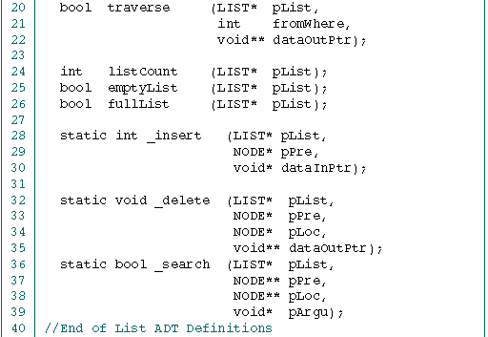
TAD Lista (List ADT) Estrutura da Lista
Além das funções usadas para manipular a lista são definidas três funções internas que não são de acesso público aos programas de aplicação, mas apenas para uso interno do TAD lista.
As funções são definidas como static.
P5-03.h – Protótipos das Funções, continuação...

Slide 15
TAD Lista (List ADT) Estrutura da Lista
Em C as funções são todas globais. A palavra reservada static antes do nome de uma função a torna estática.
O acesso as funções estáticas fica restrito ao arquivo no qual elas foram declaradas. Assim, fazer as funções estáticas é uma maneira de restringir o acesso as funções.
Outro motivo para fazer as funções estáticas é reutilizar o mesmo nome da função em outros arquivos.

Slide 16
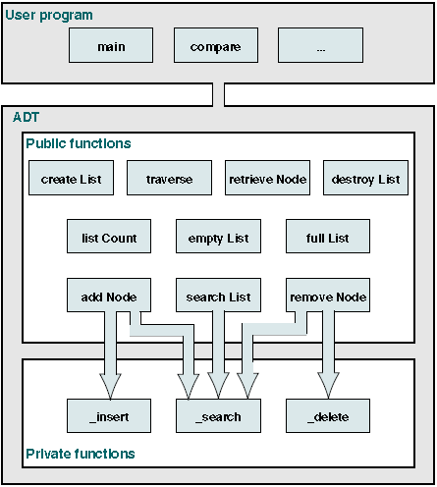
TAD Lista (List ADT) Estrutura da Lista
A figura classifica as funções que fazem parte da TAD em duas categorias, as funções públicas que podem ser acessas pelo programa de aplicação e as funções internas ou privadas que somente podem ser acessadas pelo TAD.
A dependência entre funções publicas e privadas é mostrada mediante as setas.

Slide 17
TAD Lista (List ADT) Operações de suporte do TAD Lista
Devemos ter operações de suporte ao funcionamento da Lista.
Serão apresentadas as seguintes operações:
Criar Lista (create List);
Adicionar No (add Node);
Remover No (remove Node)
Procurar Lista (search List);
Recuperar No (retrieve Node);
Posicionar (traverse);
Lista Vazia (empty List);
Lista Cheia (full List);
Contador Lista (list Count);
Destruir Lista (destroy List).
Essas operações serão implementadas em C.

Slide 18
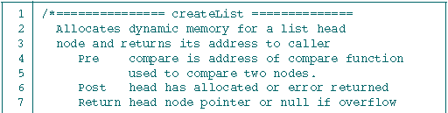
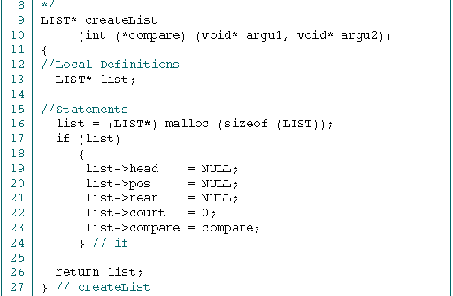
TAD Lista (List ADT) Criar Lista (Create List)
P5-03.h – Função pública Criar Lista
O código para a função Criar Lista (createList()) é o seguinte:
Observe que a função recebe um ponteiro a função de comparação definida pelo usuário.

Slide 19
TAD Lista (List ADT) Criar Lista (Create List)
Criar lista aloca memória para o nó cabeçalho da lista.
Inicializa os ponteiros inicio, fim e pos com nulo e fixa o contador em zero.
Em caso de overflow, na tentativa de alocação de memória, a função retorna um ponteiro nulo.
As figuras ilustram este processo.
1
LIST* list;
2
list:=(LIST*)malloc(sizeof(LIST));
list
pList
count
pos
head
rear
compare
LIST
3
list->head=NULL;
list->pos=NULL;
list->rear=NULL;
list->count=0;
list->compare=compare;
0
pList
count
pos
head
rear
compare
LIST

Slide 20
TAD Lista (List ADT) Adicionar Nó (addNode)
A função Adicionar Nó (addNode()) é uma função pública que recebe os dados a serem inseridos na lista e realiza uma busca na lista para encontrar o ponto de inserção. A busca é realizada por uma função privada (_search()).
Caso a busca seja bem sucedida, outra função privada (_insert()) é chamada para realizar a inserção do novo dado na lista.
Nesta implementação, evita-se a inserção de dados duplicados (ou dados com chaves duplicadas).
A função Adicionar Nó (addNode()) pode retornar três valores possíveis:
-1: indica um overflow na memória dinâmica (não existe memória para inserir um novo elemento);
0: indica sucesso na inserção;
+1: indica um elemento duplicado (ou com chave duplicada).

Slide 21
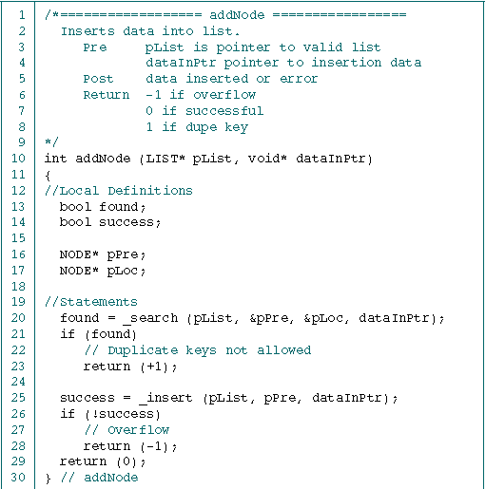
TAD Lista (List ADT) Adicionar Nó (addNode)
P5-04.h – Função pública Adicionar Nó
O código para a função AdicionarNó (addNode()) é o seguinte:
A função realiza uma busca na lista para encontrar a posição de inserção que identificada pelo ponteiro ao predecessor pPre.
A função pode retornar o ponteiro ao nó duplicado pLoc, que neste caso não interessa.

Slide 22
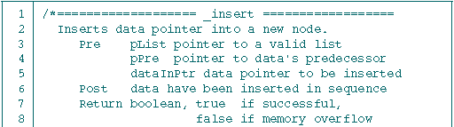
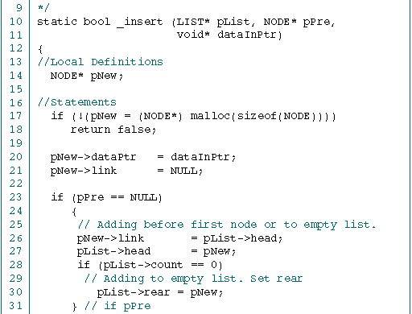
TAD Lista (List ADT) Inserir (_insert)
P5-05.h – Função privada de inserção
O código para a função interna Inserir (_insert()) é o seguinte:
A função Inserir (_insert()) contempla dois casos:
Inserir no inicio da lista (inclusive em uma lista vazia);
Inserir no meio ou no final da lista.

Slide 23
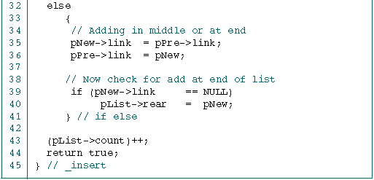
TAD Lista (List ADT) Inserir (_insert)
P5-05.h – Função privada de inserção, continuação...
A função Inserir (_insert()) contempla dois casos:
Inserir no inicio da lista (inclusive em uma lista vazia);
Inserir no meio ou no final da lista.

Slide 24
TAD Lista (List ADT) Inserir (_insert)
A função Inserir (_insert()) recebe como parâmetros um ponteiro a lista (pList), um ponteiro a posição de inserção (pPre) e um ponteiro ao dado a ser inserido (dataInPtr).
static bool _insert (LIST* pList, NODE* pPre, void* dataInPtr)
O primeiro caso acontece ao inserir no inicio da lista. Aqui temos duas situações: A primeira situação é quando a lista está vazia. Com isso, a posição de inserção será nula.
0
0
pList
count
pos
head
rear
compare
LIST
pPre
39
dataInPtr

Slide 25
TAD Lista (List ADT) Inserir (_insert)
A segunda situação acontece ao inserir um elemento na primeira posição em uma lista que não está vazia. Com isso, a posição de inserção também será nula.
45
70
92
dataPtr
link
dataPtr
link
dataPtr
link
0
0
pList
count
pos
head
rear
compare
LIST
pPre
39
dataInPtr

Slide 26
TAD Lista (List ADT) Inserir (_insert)
Para inserir um novo dado, devemos: alocar memória para um novo nó e preencher esse novo nó com o dado correspondente. Ou seja, preparar o nó que será inserido.
1
1
NODE* pNew;
pNew = (NODE*) malloc(sizeof(NODE));
pNew->dataPtr = dataInPtr;
pNew->link = NULL;
pNew
2
3
2
pNew
dataPtr
link
NODE
3
39
dataInPtr
pNew
dataPtr
link
NODE

Slide 27
TAD Lista (List ADT) Inserir (_insert)
No primeiro caso, na primeira situação, o novo nó é inserido em uma lista vazia da seguinte forma:
39
0
pList
count
pos
head
rear
compare
pNew
dataPtr
link
LIST
NODE
39
pNew
1
If (pPre == NULL) {
pNew->link = pList->head;
pList->head = pNew;
if (pList->count == 0)
pList->rear = pNew;
}
(pList->count)++;
2
1
dataPtr
link
2
4
1
3
3
pList
count
pos
head
rear
compare
LIST
4

Slide 28
TAD Lista (List ADT) Inserir (_insert)
No primeiro caso, na segunda situação, o novo nó é inserido em uma lista que já contem elementos, da seguinte forma:
39
pNew
45
70
92
dataPtr
link
dataPtr
link
dataPtr
link
dataPtr
link
3
pList
count
pos
head
rear
compare
LIST
If (pPre == NULL) {
pNew->link = pList->head;
pList->head = pNew;
if (pList->count == 0)
pList->rear = pNew;
}
(pList->count)++;
1
2
3
4

Slide 29
TAD Lista (List ADT) Inserir (_insert)
O resultado da inserção no primeiro caso, na segunda situação é o seguinte:
39
pNew
1
45
70
92
dataPtr
link
4
2
3
dataPtr
link
dataPtr
link
dataPtr
link
4
pList
count
pos
head
rear
compare
LIST
If (pPre == NULL) {
pNew->link = pList->head;
pList->head = pNew;
if (pList->count == 0)
pList->rear = pNew;
}
(pList->count)++;
1
2
Observe que o código é o mesmo em ambas situações do primeiro caso. No entanto na segunda situação a linha em 3 não é executada.
3
4

Slide 30
TAD Lista (List ADT) Inserir (_insert)
Já, o segundo caso de inserção acontece quando a lista não está vazia e o elemento a ser inserido deve ocupar uma posição no meio da lista ou no final da lista. Com isso, a posição de inserção é dada pelo ponteiro pPre.
A figura ilustra a primeira situação, a inserção no meio da lista.
45
70
92
pPre
dataPtr
link
dataPtr
link
dataPtr
link
0
3
pList
count
pos
head
rear
compare
LIST
61
dataInPtr

Slide 31
TAD Lista (List ADT) Inserir (_insert)
A figura ilustra a segunda situação do segundo caso, a inserção no final da lista. Onde a posição de inserção é dada pelo ponteiro pPre.
pPre
45
70
92
dataPtr
link
dataPtr
link
dataPtr
link
0
3
pList
count
pos
head
rear
compare
LIST
99
dataInPtr

Slide 32
TAD Lista (List ADT) Inserir (_insert)
A primeira situação do segundo caso, a inserção no meio da lista é realizada da seguinte forma:
61
pNew
dataPtr
link
45
70
92
pPre
dataPtr
link
dataPtr
link
dataPtr
link
3
If (pPre != NULL) {
pNew->link = pPre->link;
pPre->link = pNew;
if (pNew->link == NULL)
pList->rear = pNew;
}
(pList->count)++;
pList
count
pos
head
rear
compare
LIST

Slide 33
TAD Lista (List ADT) Inserir (_insert)
O resultado da inserção no meio da lista, a primeira situação do segundo caso é o seguinte:
61
pNew
1
dataPtr
link
45
70
92
pPre
2
dataPtr
link
dataPtr
link
dataPtr
link
4
3
4
If (pPre != NULL) {
pNew->link = pPre->link;
pPre->link = pNew;
if (pNew->link == NULL)
pList->rear = pNew;
}
(pList->count)++;
pList
count
pos
head
rear
compare
1
LIST
2
3
Observa-se que a linha em 3 não é executada.
4

Slide 34
TAD Lista (List ADT) Inserir (_insert)
A segunda situação do segundo caso, a inserção no final da lista é realizada da seguinte forma:
99
pPre
pNew
45
70
92
dataPtr
link
dataPtr
link
dataPtr
link
dataPtr
link
0
pList
count
pos
head
rear
compare
If (pPre != NULL) {
pNew->link = pPre->link;
pPre->link = pNew;
if (pNew->link == NULL)
pList->rear = pNew;
}
(pList->count)++;
LIST

Slide 35
TAD Lista (List ADT) Inserir (_insert)
O resultado da inserção no final da lista, a segunda situação do segundo caso é o seguinte:
99
pNew
1
pPre
45
70
92
2
dataPtr
link
dataPtr
link
dataPtr
link
dataPtr
link
4
3
4
pList
count
pos
head
rear
compare
If (pPre != NULL) {
pNew->link = pPre->link;
pPre->link = pNew;
if (pNew->link == NULL)
pList->rear = pNew;
}
(pList->count)++;
LIST
1
2
3
Observa-se que todas as linhas são executadas.
4

Slide 36
TAD Lista (List ADT) Remover Nó (removeNode)
A função Remover Nó (removeNode()) é uma função pública que recebe o dado a ser removido da lista e realiza uma busca na lista para encontrar esse dado.
A busca é realizada por uma função privada (_search).
Existem dois resultados possíveis na remoção de um nó:
A busca foi bem sucedida e o nó foi removido (True);
A busca falhou porque o nó não foi encontrado (False).

Slide 37
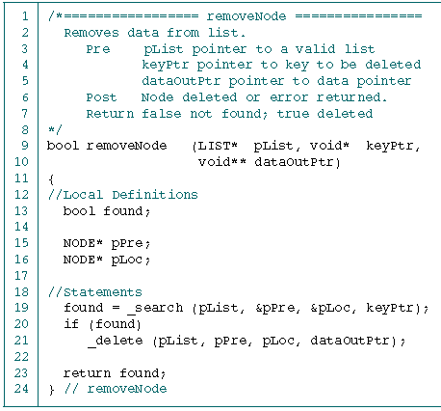
TAD Lista (List ADT) Remover Nó (removeNode)
P5-06.h – Função pública Remover Nó
A função Remover Nó (removeNode()) realiza a busca pelo nó que contém o dado desejado.
Para isso utiliza duas funções internas:
_search() realiza a busca pelo nó que contém o dado desejado. A função retorna verdadeiro o falso.
_delete() elimina o nó seguinte ao nó apontado por pPre.

Slide 38
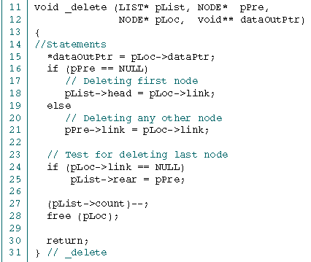
TAD Lista (List ADT) Eliminar(_delete)
A função Eliminar (_delete()) redefine os ponteiros da lista de maneira a excluir o nó apontado por pLoc.
Diminui o contador de elementos.
Libera a memória alocada ao nó apontado por pLoc.
P5-07.h – Função privada de eliminação

Slide 39
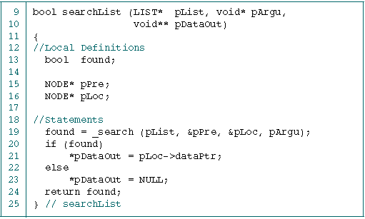
TAD Lista (List ADT) Procurar Lista (search List)
P5-08.h – Função pública de Busca na lista
A função Procurar Lista (searchList()) localiza um nó na lista que contem o elemento procurado e repassa o endereço do dado na lista.
Para isso utiliza uma função interna que localiza o nó buscado pLoc e seu predecessor (pPre).

Slide 40
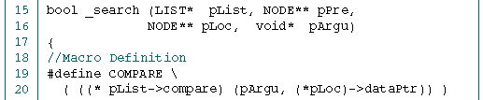
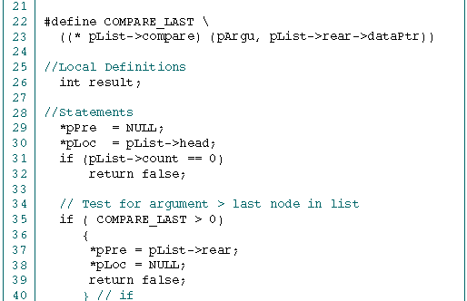
TAD Lista (List ADT) Buscar (_search)
P5-09.h – Função privada de Busca
A função _search() tenta localizar o nó apontado em referencia dupla por pLoc.
Utiliza uma macro para a função de comparação.
Se a lista estiver vazia retorna falso.
Se o resultado da comparação com o último elemento for >0 (o elemento procurado é maior que o último) retorna falso.

Slide 41
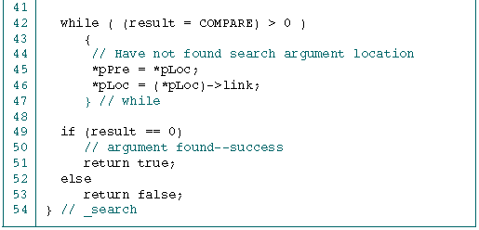
TAD Lista (List ADT) Buscar (_search)
P5-09.h – Função privada de Busca, continuação...
Enquanto o resultado da comparação for > 0 (o elemento procurado for maior que o atual) atualiza os ponteiros pPre e pLoc.
Se o resultado da comparação for = 0 (encontrou o elemento procurado) retorna verdadeiro; caso contrário retorna falso.

Slide 42
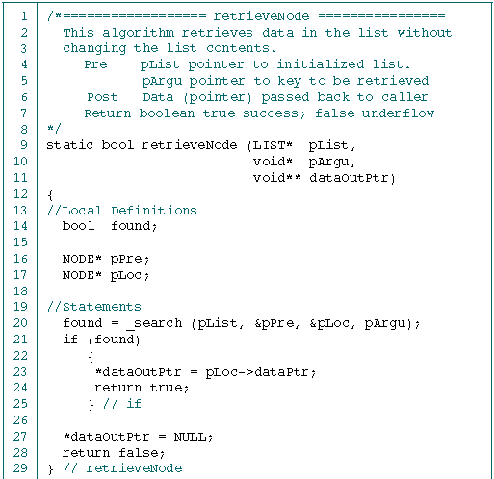
TAD Lista (List ADT) Recupera No (retrieveNode)
P5-10.h – Função pública Recuperar Nó
A função Recupera Nó (retrieveNode()) realiza uma busca na lista e recupera o ponteiro para o dado na lista que coincide com o argumento passado como parâmetro.

Slide 43
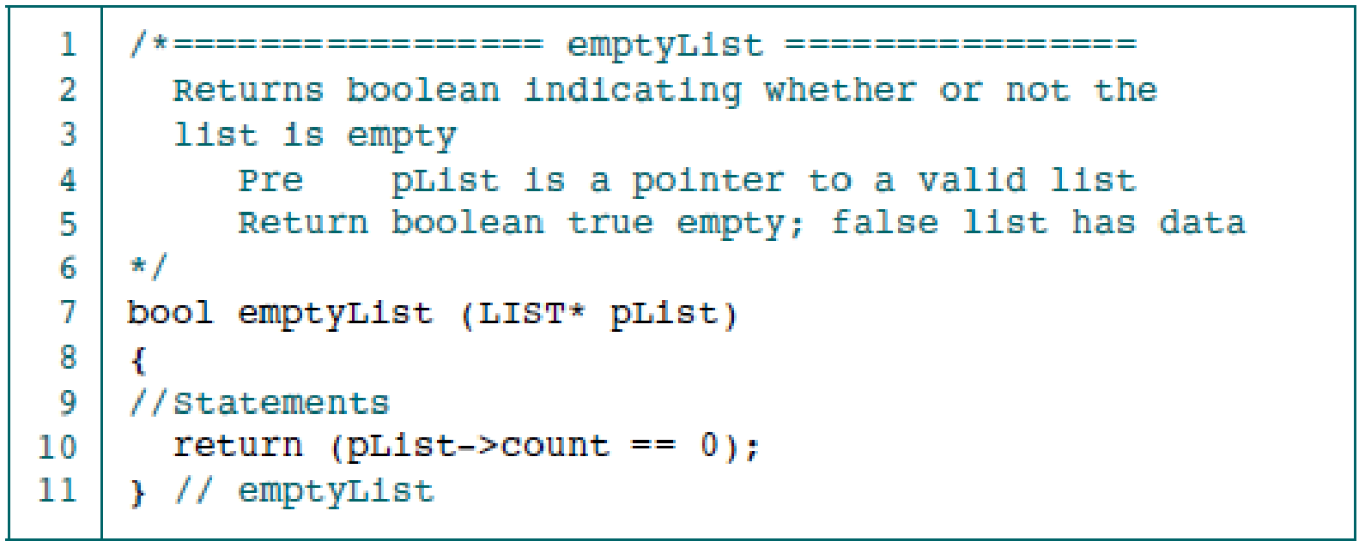
TAD Lista (List ADT) Lista Vazia (emptyList)
A função Lista Vazia (emptyList()) verifica se a lista está vazia.
Se o contador do número de elementos está zerado, retorna true.
Caso contrário, retorna false.
P5-11.h – Função pública Lista Vazia

Slide 44
TAD Fila (List ADT) Lista Vazia (emptyList)
A figura ilustra os dois casos possíveis para a função Lista Vazia (Empty List).
0
Retorna True!!!
pList
count
pos
head
rear
compare
LIST
A
B
C
dataPtr
link
dataPtr
link
dataPtr
link
3
Retorna False!!!
pList
count
pos
head
rear
compare
LIST

Slide 45
TAD Lista (List ADT) Lista Cheia (fullList)
A função Lista Cheia (fullList()) verifica se a lista está cheia.
A linguagem C não fornece uma maneira de testar se existe espaço disponível na memória dinâmica.
Uma forma de fazer isso é realizando uma tentativa de alocação de um nó e verificar se a tentativa foi bem sucedida ou não.
Se o nó for alocado, esse nó deve ser liberado e retorna-se false. A lista não está cheia.
Caso contrário, retorna-se true. A lista está cheia.

Slide 46
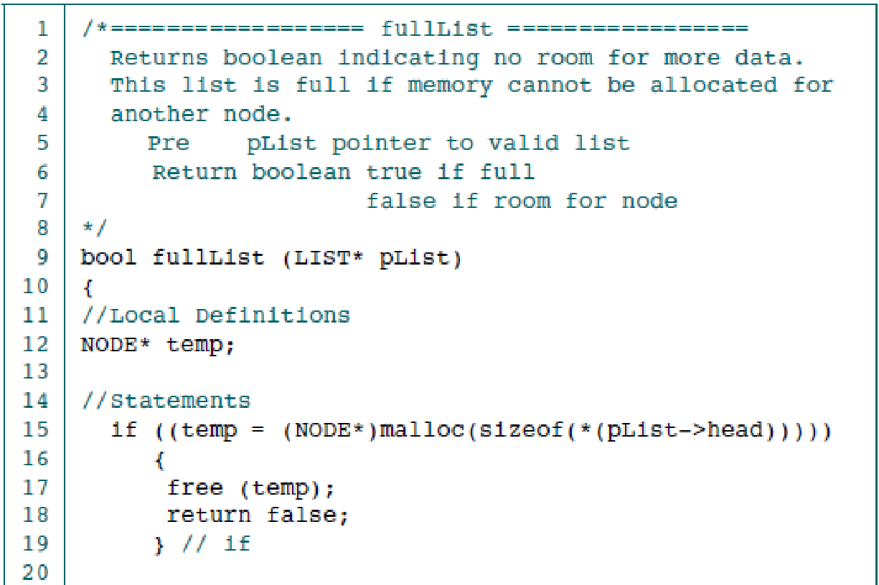
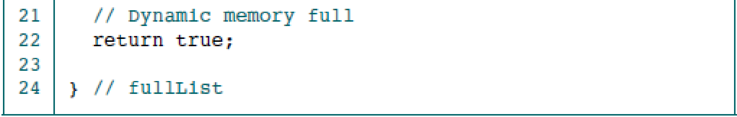
TAD Lista (List ADT) Lista Cheia (fullList)
O código da função Lista Cheia (fullList()) é mostrado a seguir:
P5-12.h – Função pública Lista Cheia

Slide 47
TAD Lista (List ADT) Lista Cheia (fullList)
A figura ilustra a função Fila Cheia (Full Queue):
temp:=(NODE*)malloc(sizeof(*(pList->head)));
temp
ou
temp:=(NODE*)malloc(sizeof(NODE));
dataPtr
link
NODE
500.000 nós!!!
A
C
500000
...
pList
count
pos
head
rear
compare
dataPtr
link
dataPtr
link
LIST
temp==NULL
Lista Cheia!!!

Slide 48
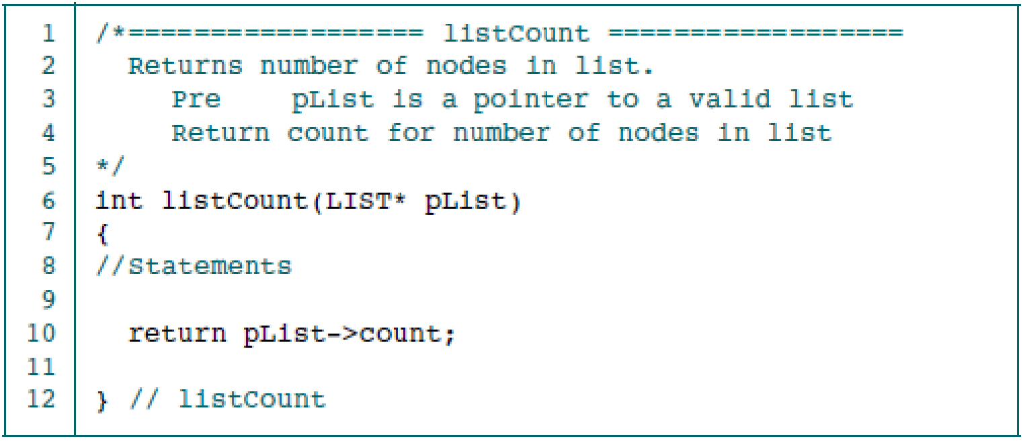
TAD Lista (List ADT) Contador Lista (listCount)
A função Contador Lista (listCount()) retorna o valor do contador que registra o número de nós da lista. O contador se encontra no nó cabeça-lho da lista.
O código da função é o seguinte:
P5-13.h – Função pública Contador da Lista

Slide 49
TAD Lista (List ADT) Contador Lista (listCount)
A figura ilustra a função Contador Lista (listCount).
return pList->count;
Retorna 2!!!
D
E
dataPtr
link
dataPtr
link
NODE
2
pList
count
pos
head
rear
compare
LIST

Slide 50
TAD Lista (List ADT) Posicionar (traverse)
A função Posicionar (traverse()) atualiza o ponteiro de acesso a um dado da lista. Pode ser o ponteiro ao primeiro dado da lista ou aquele que ocupa a posição corrente da lista.
A função usa um parâmetro (FromWhere) para decidir qual ponteiro recuperar (apontando ao primeiro elemento ou ao elemento corrente).
A função retorna verdadeiro caso o ponteiro for localizado. Caso contrário, atinge o fim da lista e retorna falso. O código da função é o seguinte:

Slide 51
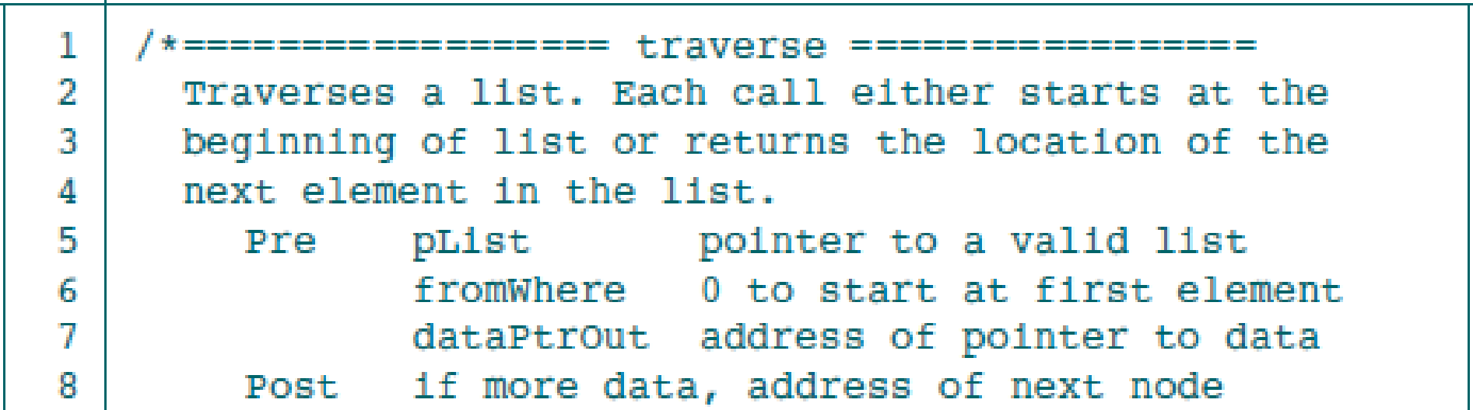
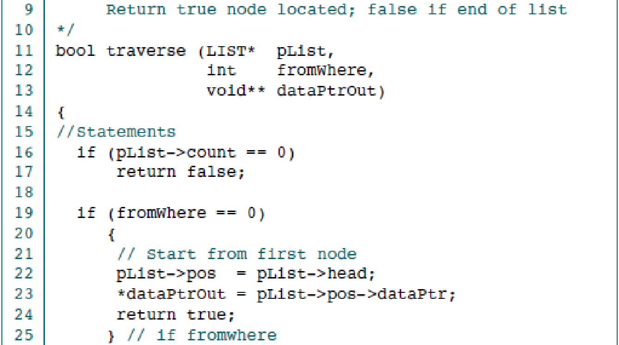
TAD Lista (List ADT) Posicionar (traverse)
P5-14.h – Função pública Posicionar na Lista
O código da função é o seguinte:
Flag, usado para indicar
se o percurso começa no
primeiro elemento ou na
posição registrada.

Slide 52
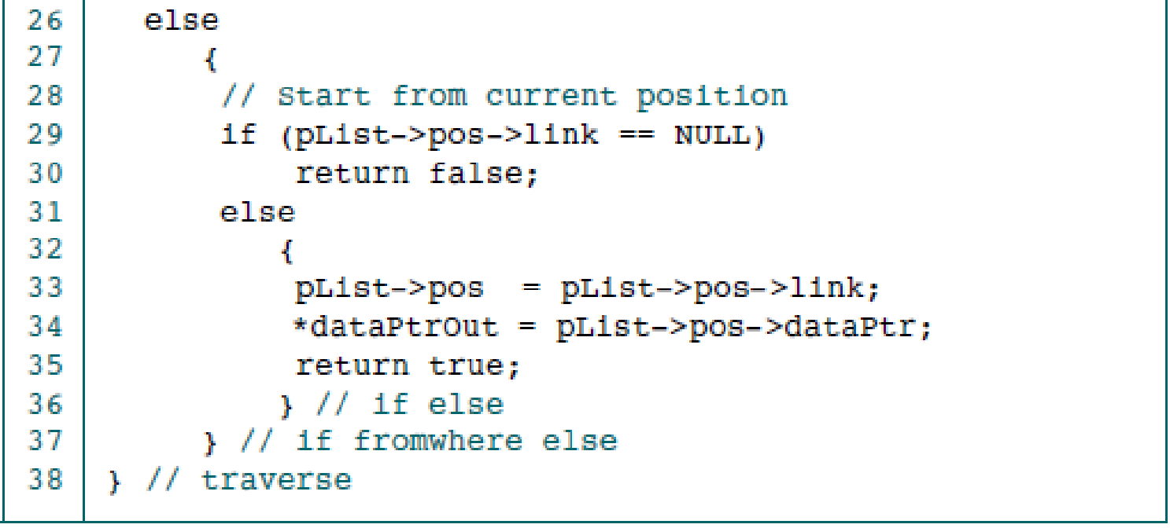
TAD Lista (List ADT) Posicionar (traverse)
P5-14.h – Função pública Posicionar na Lista, continuação...

Slide 53
TAD Lista (List ADT) Posicionar (traverse)
Caso 1:
Posicionar no inicio;
Recuperar o ponteiro ao primeiro elemento.
Endereço
do Ponteiro
Ponteiro
Dado
?
dataPtrOut
*dataPtrOut
*dataPtrOut
A
B
C
D
dataPtr
link
dataPtr
link
dataPtr
link
dataPtr
link
if (fromWhere == 0)
{
pList->pos = pList->head;
*dataPtrOut = pList->pos->dataPtr;
return true;
}
4
pList
count
pos
head
rear
compare
LIST

Slide 54
TAD Lista (List ADT) Posicionar (traverse)
Caso 1:
Posicionar no inicio;
Recuperar o ponteiro ao primeiro elemento.
2
*dataPtrOut
A
B
C
D
1
dataPtr
link
dataPtr
link
dataPtr
link
dataPtr
link
if (fromWhere == 0)
{
pList->pos = pList->head;
*dataPtrOut = pList->pos->dataPtr;
return true;
}
1
4
2
pList
count
pos
head
rear
compare
LIST

Slide 55
TAD Lista (List ADT) Posicionar (traverse)
Caso 2:
Não existe seguinte a posição corrente;
Posicionar após a posição corrente;
Recuperar ponteiro ao seguinte elemento da posição corrente.
*dataPtrOut
A
dataPtr
link
if (fromWhere != 0)
{
if pList->pos->link == NULL;
return false;
}
4
pList
count
pos
head
rear
compare
LIST

Slide 56
TAD Lista (List ADT) Posicionar (traverse)
Caso 2:
Não existe seguinte a posição corrente;
Posicionar após a posição corrente;
Recuperar ponteiro ao seguinte elemento da posição corrente.
*dataPtrOut
A
B
C
D
dataPtr
link
dataPtr
link
dataPtr
link
dataPtr
link
if (fromWhere != 0)
{
if pList->pos->link == NULL;
return false;
}
4
pList
count
pos
head
rear
compare
LIST

Slide 57
TAD Lista (List ADT) Posicionar (traverse)
Caso 3:
Existe seguinte a posição corrente;
Posicionar após a posição corrente;
Recuperar ponteiro ao seguinte elemento da posição corrente.
*dataPtrOut
A
B
C
D
dataPtr
link
dataPtr
link
dataPtr
link
dataPtr
link
if (fromWhere != 0)
{
if pList->pos->link != NULL;
pList->pos = pList->pos->link;
*dataPtrOut = pList->pos->dataPtr;
return true;
}
4
pList
count
pos
head
rear
compare
LIST

Slide 58
TAD Lista (List ADT) Posicionar (traverse)
Caso 3:
Existe seguinte a posição corrente;
Posicionar após a posição corrente;
Recuperar ponteiro ao seguinte elemento da posição corrente.
2
*dataPtrOut
A
B
C
D
dataPtr
link
dataPtr
link
dataPtr
link
dataPtr
link
1
if (fromWhere != 0)
{
if pList->pos->link != NULL;
pList->pos = pList->pos->link;
*dataPtrOut = pList->pos->dataPtr;
return true;
}
4
pList
count
pos
head
rear
compare
1
LIST
2

Slide 59
TAD Lista (Lista ADT) Destruir Lista (destroyList)
A função Destruir Lista (destroyList) considera dois casos.
O caso mais simples acontece se a lista está vazia. Neste caso, libera-se a memória alocada ao cabeçalho da lista e retorna-se um ponteiro nulo.
O outro caso acontece se a lista contém elementos. Neste caso, precisamos liberar tanto a memória alocada aos dados de cada nó quanto a memória alocada a estrutura de cada nó.
Começando pelo primeiro nó, liberamos primeiro o dado e depois a estrutura.
Após processar todos os nós, libera-se a memória alocada ao cabeçalho da lista e retorna-se um ponteiro nulo.

Slide 60
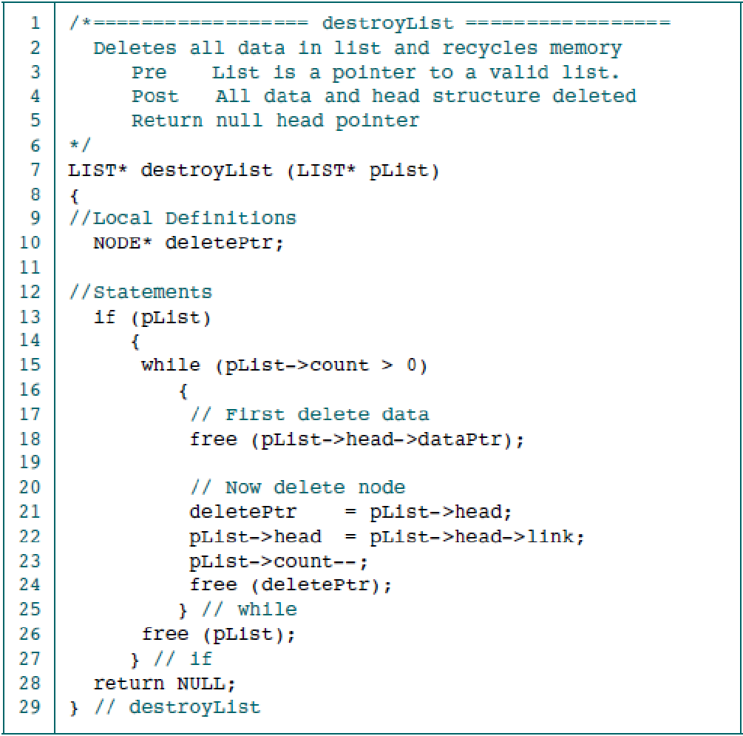
TAD Lista (Lista ADT) Destruir Lista (destroyList)
P5-15.h – Função pública Destruir Lista
O código da função é o seguinte:

Slide 61
TAD Lista (Lista ADT) Destruir Lista (destroyList)
A figura ilustra o primeiro caso para a função Destruir lista (destroyList).
0
free (pList);
Return NULL;
pList
count
pos
head
rear
compare
LIST
0
pList
count
pos
head
rear
compare
LIST

Slide 62
TAD Lista (Lista ADT) Destruir Lista (destroyList)
A figura ilustra o segundo caso para a função Destruir Lista (destroyList).
D
E
dataPtr
link
dataPtr
link
NODE
2
pList
count
pos
head
rear
compare
LIST

Slide 63
TAD Lista (Lista ADT) Destruir Lista (destroyList)
A figura ilustra o segundo caso para a função Destruir Fila (Destroy Count).
2
1
deletePtr
D
E
dataPtr
link
dataPtr
link
NODE
while (queue->front != NULL)
{
free (pList->head->dataPtr);
deletePtr=pList->head);
pList->head=pList->head->link;
pList->count--;
free (deletePtr);
}
free (pList);
return NULL;
2
pList
count
pos
head
rear
compare
1
LIST
2

Slide 64
TAD Lista (Lista ADT) Destruir Lista (destroyList)
A figura ilustra o segundo caso para a função Destruir Fila (Destroy Count).
2
1
deletePtr
D
E
dataPtr
link
dataPtr
link
3
while (queue->front != NULL)
{
free (pList->head->dataPtr);
deletePtr=pList->head);
pList->head=pList->head->link;
pList->count--;
free (deletePtr);
}
free (pList);
return NULL;
2
pList
count
pos
head
rear
compare
1
LIST
2
3

Slide 65
TAD Lista (Lista ADT) Destruir Lista (destroyList)
A figura ilustra o segundo caso para a função Destruir Fila (Destroy Count).
2
1
deletePtr
D
E
5
dataPtr
link
dataPtr
link
3
4
while (queue->front != NULL)
{
free (pList->head->dataPtr);
deletePtr=pList->head);
pList->head=pList->head->link;
pList->count--;
free (deletePtr);
}
free (pList);
return NULL;
1
pList
count
pos
head
rear
compare
1
LIST
2
3
4
5

Slide 66
TAD Lista (Lista ADT) Destruir Lista (destroyList)
A figura ilustra o segundo caso para a função Destruir lista (destroyList).
0
free (pList);
Return NULL;
pList
count
pos
head
rear
compare
LIST
0
pList
count
pos
head
rear
compare
LIST

Slide 67
Referências
Gilberg, R.F. e Forouzan, B. A. Data Structures_A Pseudocode Approach with C. Lists 5. General Linear Lists. Segunda Edição. Editora Cengage, Thomson Learning, 2005.
‹#›

